Slide 1
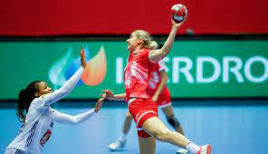
GANDBOL O'YINIDA HARAKATLANISH TEXNIKASINI
O'RGATISH

Slide 2
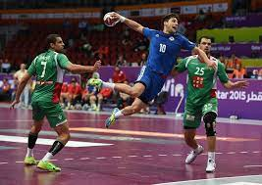
Harakati texnikasi
Gandbol o'yinchisining
raqobatbardosh faoliyatining yuqori
samaradorligi ko'p jihatdanharakat
texnikasining samaradorligiga bog'liq.
Sayt bo'ylab harakatlanish uchun o'yinchi
yurish,yugurish, sakrash, to'xtash
usullaridan foydalanadi. Ushbu
usullarning yuqori sifatli bajarilishi
hujumchiga o'ziga g'amxo'rlik qilayotgan
himoyachidan uzoqlashishga va to'pni
qabul qilish vaboshqa texnikalarni
amalga oshirish uchun qulay joyga etib
borishga imkon beradi.

Slide 3
Bundantashqari, koptok bilan ko'plab texnikalarning samaradorligi
harakat paytida oyoqlarning to'g'riishlashiga va muvozanatni
saqlashga bog'liq: harakatlanish va sakrashda viteslar, yo'naltirish va
kuzatish,sakrash zarbalari vaboshqalar.
Yugur.Gandbolda asosiy transport vositasi yugurishdir. Ta'kidlash
joizki, gandbolchiningyugurishi tsiklik sport vakillarining
yugurishlaridan keskin farq qiladi. Pleyer har xil yo'nalishda,yuzda
yokiorqada,mintaqadaharxilyo'nalishdatezlikniamalgaoshirishi,
tezlikniyo'nalishinivatezligini o'zgartirishi kerak.

Slide 4
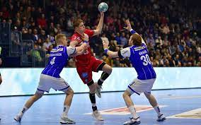
Ajratib turadigan xususiyatto'g'ri
yugurishoyoqning oyoq panjasibilan
tegishiposhnadan tooyoqgacha
ko'tarilishiyokioyoqnito'liqoyoqqa
yumshoqqilibqo'yishikerak. Bu qo'l
to'pi o'yinchisining barcha harakatlariga
xos bo'lgan oyoqlarning tabiiy egilishiga
yordamberadi.Repulsiyadanso'ng,
oyoqtizzabo'g'imidakuchliegilib,
tizzasiniyuqorigako'targan holda
oldinga cho'ziladi. Shuni esda tutish
kerakki, harxil harakatlarni bajarish
paytidaqo'llar nisbatan bo'shashgan
holatda bo'lishi va yugurish taktikasida
erkin harakatlanishi kerak.

Slide 5
Sport o'yinlarida tezlashishni boshlash yoki yugurish tezligining
kutilmagan darajada ko'payishideyiladijiringlash.Shubhasiz,
jingalak-yo'nalishnio'zgartirishvabo'sho'rindiqqachiqishning
eng yaxshi usuli. Siqish texnikasi quyidagilarni o'z ichiga oladi:
dastlabki 3-4 bosqich qisqa vajuda o'tkir (perkussiya), oyoq
barmoqlarini oyoq barmoqlari bilan o'rnatiladi.Bu vaqtda tanani
oldinga siljitadi va qo'llar qadamlar bilan o'z vaqtida harakatlanib,
to'g'ri burchak ostida egiladi.Tanaffusdanso'ng,qadamninguzunligi
vaqadamlarningchastotasitufayliishtezligioshadi.Aynipaytda
o'yinchi to'pni qabul qilishgatayyor bo'lishi kerak.

